Slide 1



HULFT ﾃﾞｰﾀ授受仕様
AS/400
Production Server
配信開始
File ID
******A
集信開始
File ID
******A
集信ファイル
後続Job Start
ファイル移動
＋
ファイル名変更
DBﾌｧｲﾙ取込み
配信ﾌｧｲﾙ削除
DELETE
集信開始
File ID
******B
配信開始
File ID
******B
OK
ﾌｧｲﾙﾁｪｯｸ
NG
END
DB展開
異常表示

Slide 2
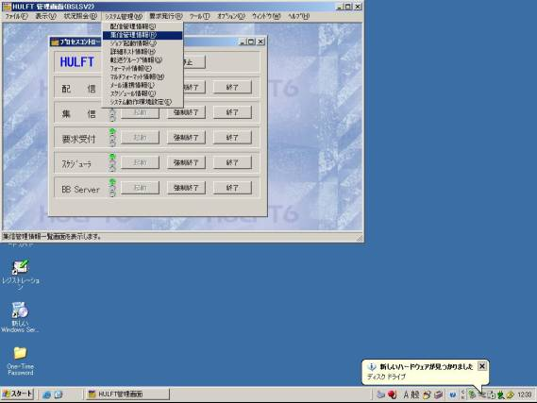
設定画面イメージ
ここのメニューで設定を開始します

Slide 3
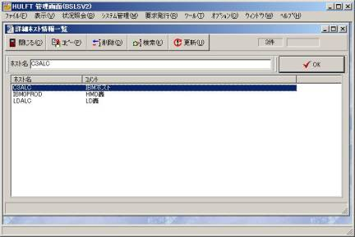
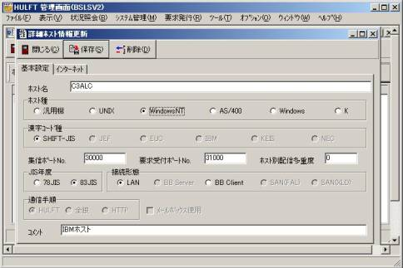
詳細ﾎｽﾄ情報
詳細ﾎｽﾄ情報
ﾌｧｲﾙを受送信するHOST Computerを登録します。
HOSTとKeyInしてOK釦を押す。
例)
1)転送ﾎｽﾄの登録
HOSTを入力して、OK釦を押す。
更新画面にて、種類/ﾎﾟｰﾄNo.を登録
2)Windows HostsﾌｧｲﾙにIP登録
AS400のIPｱﾄﾞﾚｽを登録
ｺﾝﾋﾟｭｰﾀ名とIP連携させる為

Slide 4
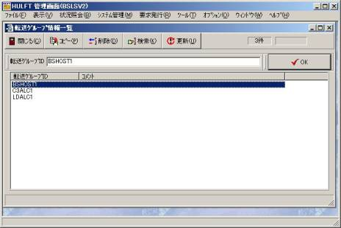
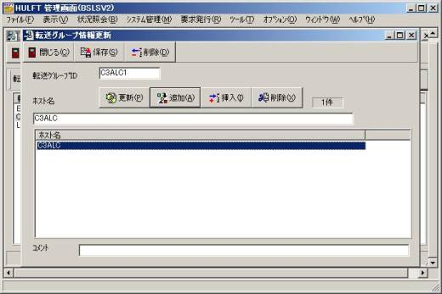
転送ｸﾞﾙｰﾌﾟ
転送ｸﾞﾙｰﾌﾟ情報
どのHOSTとﾌｧｲﾙの受送信をするのか、登録する。
AS400とKeyInしてOK釦を押す。
例)
1)転送ｸﾞﾙｰﾌﾟIDの登録
AS400を入力して、OK釦を押す。
更新画面にて、ﾎｽﾄ名：HOSTを入力
HOSTとKeyInして保存釦を押す。

Slide 5
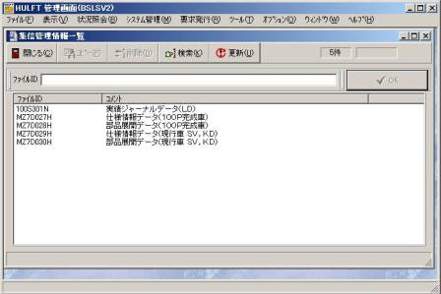
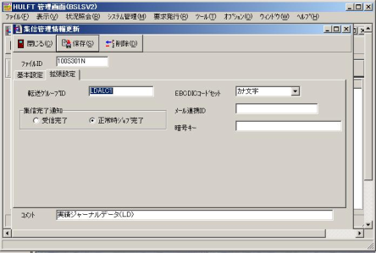
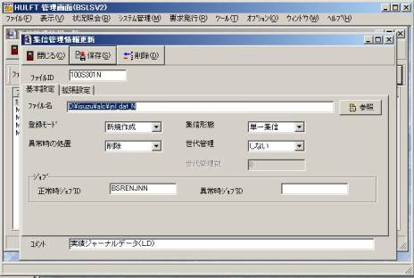
集信管理画面
集信ﾌｧｲﾙの登録
集信するﾌｧｲﾙIDと転送ｸﾞﾙｰﾌﾟと後続Jobのﾌｧｲﾙ名を設定
FileID *****A とKeyInしてOK釦を押す。
どの転送ｸﾞﾙｰﾌﾟとﾌｧｲﾙの受送信を行なうか
どのﾌｫﾙﾀﾞにﾌｧｲﾙ保存するか設定
例)
1)FileIDを設定：*****A
2)ﾌｧｲﾙ格納場所の設定：任意
3)JobIDを登録：PordDataReceive
4)転送ｸﾞﾙｰﾌﾟIDを登録：AS400
どの後続JobIDを動作させるか 設定

Slide 6
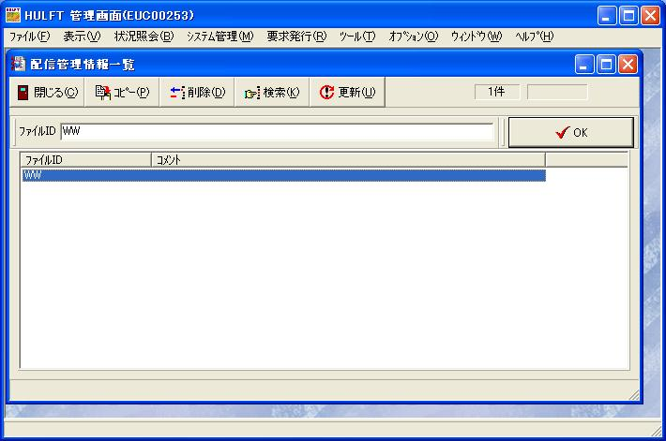
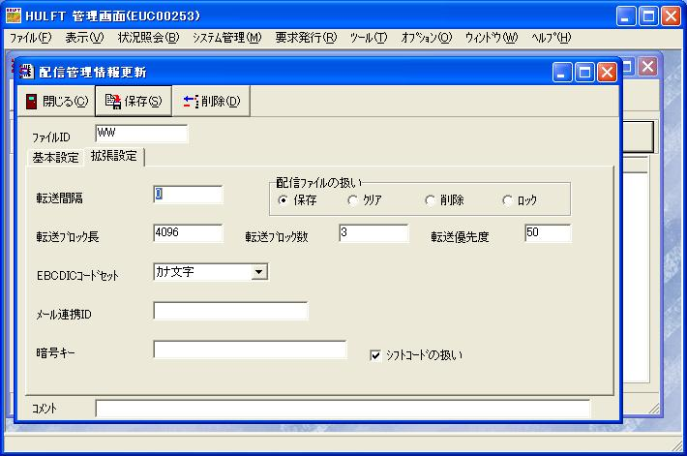
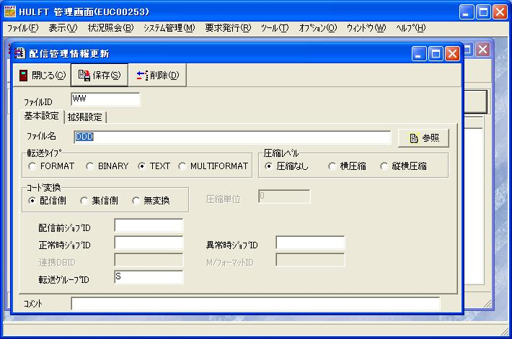
配信管理画面
配信ﾌｧｲﾙの登録
集信するﾌｧｲﾙIDと転送ｸﾞﾙｰﾌﾟと後続Jobのﾌｧｲﾙ名を設定
FileID *****B とKeyInしてOK釦を押す。
例)
1)FileIDを設定：*****B
2)ﾌｧｲﾙ格納場所の設定：任意
ﾌｧｲﾙﾁｪｯｸ後 API ｺﾏﾝﾄﾞ+ﾌｧｲﾙIDで 配信開始

Slide 7
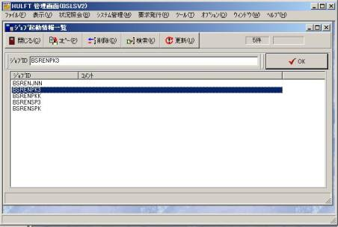
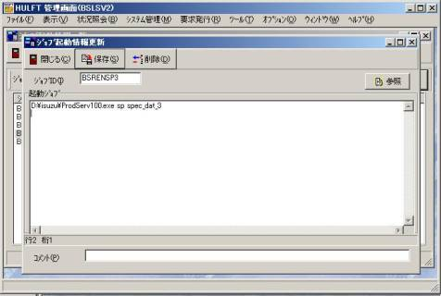
ｼﾞｮﾌﾞ管理画面
ｼﾞｮﾌﾞﾌｧｲﾙの登録
後続Jobの設定
ﾌｧｲﾙ移動&ﾘﾈｰﾑｰ → ﾌｧｲﾙﾁｪｯｸ+DB展開
PordDataReceiveとKeyInしてOK釦を押す。
例)
1)ｼﾞｮﾌﾞIDを設定： PordDataReceive
2)後続JobのBatﾌｧｲﾙを設定
このBatﾌｧｲﾙでﾌｧｲﾙ移動&名称変更し
DB展開中にﾌｧｲﾙﾁｪｯｸ実施
後続のBatﾌｧｲﾙを設定

Slide 8
ﾌﾛｰ
WindwsTask
時間でBatﾌｧｲﾙ起動
API：集信起動
ﾌｧｲﾙﾁｪｯｸ
異常
集信開始
API：配信起動
配信ｺﾏﾝﾄﾞ+配信ﾌｧｲﾙID
DB展開
HULTF ﾌｧｲﾙ保存
受信ﾌｧｲﾙ名：任意
例) AAAA
正常時 後続ｼﾞｮﾌﾞ起動
JobID： PordDataReceive
正常時 後続ｼﾞｮﾌﾞ起動
JobID： PordDataReceive
BatFile Start
ﾌｧｲﾙ移動+名称変更
DB展開Prog.起動

